Slide 1
Suivi qualité.
Rédacteur(s) ou cours responsable | Cours PRSI
Validation | Chef de cours PRSI
Approbation | Chef de division DSI
Annule et remplace | Néant
SUIVI DES MODIFICATIONS
Date | Motif
Octobre 2013 | Création du cours.
Notes:
1

Slide 2

Java : les bases Les opérateurs

Slide 3
Plan de la séance
L’opérateur new
L’affectation
Les opérateurs arithmétiques
Les opérateurs booléens
L’opérateur ternaire
Les opérateurs liés aux types objet

Slide 4
L’opérateur new
L’opérateur new permet l’instanciation d’un objet.
1- appelle la JVM pour obtenir l’espace mémoire nécessaire
2- déclenche le constructeur pour instancier l’objet
3- renvoie la référence de l’objet instancié
Exemple :
Personne employe = new Personne("HADDOCK");

Slide 5
L’affectation
L’affectation est un opérateur noté par le signe = :
variable = expression
Le résultat de l’expression devient la valeur de la variable.
L’opérateur d’affectation est associatif de droite à gauche:
x = y = z = t = 0; // x,y,z et t sont tous égaux à 0
exemple :
{
int e1 = 15, e2 = 55;
Personne pRef1 = new Personne("Michèle");
Personne pRef2 = new Personne("Bernard");
Personne pRef3 = null;
e1 = e2;
pRef3 = pRef1;
pRef1 = pRef2;
}
// la valeur 55 est dupliquée
// l’objet Personne(Michèle) n’est pas dupliqué

Slide 6
Les opérateurs arithmétiques
12 + 7 | 19 | addition
12.0 – 7.4 | 4.6 | soustraction
12 * 7 | 84 | multiplication
12 / 7 | 1 | division entière
12 / 7.0 | 1.7142857142857142 | division non entière
12 % 7 | 5 | modulo ou reste de la division
12.0 % 7.4 | 4.6 | modulo ou reste de la division non entière
Attention : leur effet peut dépendre du type (ex : division entière)

Slide 7
Les opérateurs arithmétiques de comparaison
< | Inférieur à
> | Supérieur à
<= | Inférieur ou égal à
>= | Supérieur ou égal à
== | Egal à (ne pas confondre avec =, l’opérateur d’affectation)
!= | Différent

Slide 8
Les opérateurs arithmétiques
Mécanisme de conversion implicite vers int (promotion entière) :
short x = 5, y = 15;
x = x + y; // erreur de compilation
Les 2 opérandes de type short sont converties en int et le résultat sera de même type.
Pour que cela fonctionne nous devons utiliser l’opérateur de transtypage (cast) :
x = (short) (x + y);

Slide 9
Les opérateurs arithmétiques : incrémentation / décrémentation
int i,r;
i = r = 0;
r = i++; // r = 0, i = 1 post-incrémentation
i = r = 0;
r = i--; // r = 0, i = -1 post-décrémentation
i = r = 0;
r = ++i; // r = 1, i = 1 pré-incrémentation
i = r = 0;
r = --i; // r = -1; i = -1 pré-décrémentation

Slide 10
Les opérateurs booléens
boolean b1 = true;
boolean b2 = false;
!b1 false négation
b1 & b2 false " et " logique
b1 && b2 false idem mais n’évalue la suite que si nécessaire
b1 | b2 true " ou " logique
b1 || b2 true idem mais n’évalue la suite que si nécessaire
b1 ^ b2 true " ou exclusif " appelé aussi xor
boolean conditionSOC;
int brevet;
int grade;
brevet = 1;
grade = true;
conditionSOC = (brevet == 2 && grade > 5 && grade < 8);
int age;
boolean majeur;
boolean mineur;
age = 21;
majeur = true;
majeur = !majeur;
int age;
boolean majeur;
age = 21;
majeur = true;
majeur = (age >=18);

Slide 11
Les opérateurs de résultat à type boolean
Les seuls opérateurs de comparaison admis pour le type boolean sont :
== | Egal à (ne pas confondre avec "=", l’opérateur d’affectation)
!= | Différent
Test l’égalité des références : renvoie true si les deux variables désignent le même objet.
Exemple :
Commande c1, c2, c3;
…
if(c1 == c2)
c1.afficheToi();
else {
c1.afficheToi();
c2.afficheToi();
}
…
if(c3 != null && c3.quantite > 1000) c3.afficheToi();
Le prédicat c3.quantite n’est évalué que si c3 désigne un objet.

Slide 12
Les opérateurs de résultat à type boolean
( expressionLogique ) ? valeurSiVrai : valeurSiFaux
Exemple :
String s = i < 0 ? "négatif" : "positif" ;

Slide 13
Les opérateurs liés aux types objet
== et != | Comparaison : pour les type objet, la comparaison s’effectue sur les références.
= | Affectation : ce sont les références et non les objets eux-mêmes qui sont affectées.
new | Instanciation.
+ | Cet opérateur est utilisé pour la concaténation de chaînes de caractères.
instanceof | Permet de tester l’appartenance d’un objet à une classe.

Slide 14
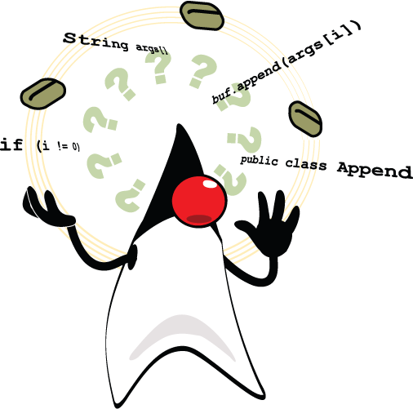
Les opérateurs
Questions ?

